Slide 1


Implémentation d’un modèle de scoring
Matthieu GUIMARD

Slide 2
Rappel de la problématique
L’entreprise « Prêt à dépenser » accorde des crédits à la consommation.
Elle souhaite savoir si un client est susceptible de ne pas rembourser un prêt qui lui a été accordé
Mission de conception d’un modèle de scoring d’une demande de prêt
2

Slide 3

Présentation de la base de données
9 fichiers csv de données utilisables et 1 fichier d’explication des variables
Cela représente un total de 225 colonnes
application_test
application_train
bureau
bureau_balance
credit_card_balance
HomeCredit_columns_description
installments_payments
POS_CASH_balance
previous_application
3

Slide 4

Feature engineering
Le but du feature engineering est de créer de l’information (nouvelles variables) à partir des variables à disposition
225 variables
798 variables
4

Slide 5
Feature selection
Avoir un trop grand nombre de variables implique une difficulté pour entrainer le modèle.
Toutes les variables ne sont pas aussi importantes.
Méthodologie:
Entrainement de différents modèles sur les données
On classe les variables par importance pour chacun des modèles et on sélectionne les 100 plus importantes
On attribut un point à une variable quand elle fait partie de la sélection d’un modèle
On ne garde que les variables ayant été sélectionnées au moins trois fois dans le processus
798 variables
133 variables
5

Slide 6
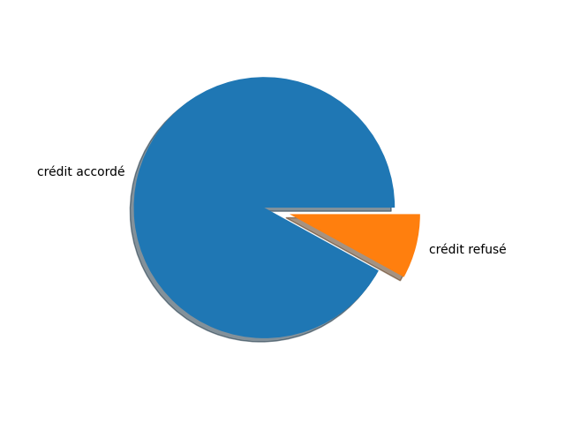
Équilibrage des classes
La distribution des classes dans les données d’entrainement est assez équivoque
Une distribution non équilibrée risque d’orienter le modèle vers la détection d’une seule classe.
Cependant des solutions existent
6
Notes:
Après séparation en test et train

Slide 7

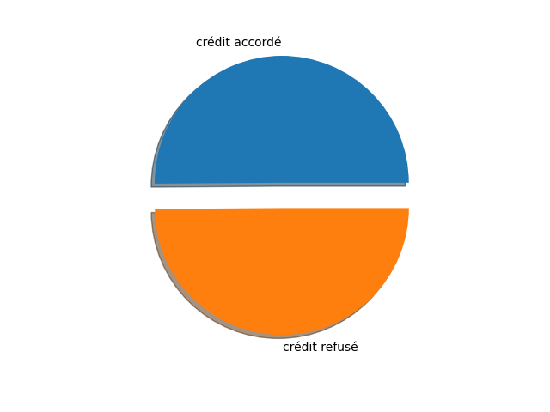
Équilibrage des classes
Utilisation de la librairie SMOTE
La librairie utilise l’oversampling qui consiste à générer de nouvelles entrées de la classe minoritaire
Illustration approche SMOTE (Emmanuel REMY, Conf’ISUP)
7

Slide 8
Entrainement des différents modèles
Pour s’assurer de choisir l’algorithme le plus adapté à notre cas d’utilisation il faut en tester plusieurs:
Régression logistique
Random forest
XGBOOST
LightGBM
Pour des raisons de puissances de calcule, une fraction des données d’entrainement a été utilisé soit 20% des données totales
L’optimisation des hyperparamètres s’est fait en utilisant la librairie optuna:
Définition d’une fonction « Tune » et d’un fonction « objective
8

Slide 9
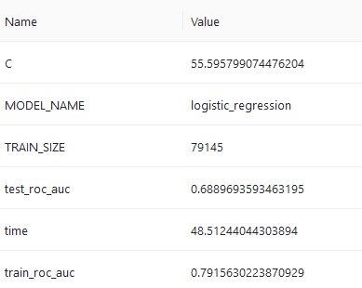
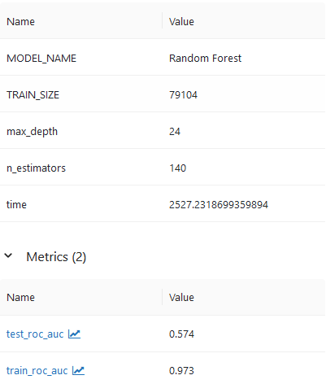
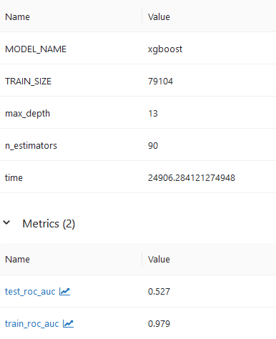
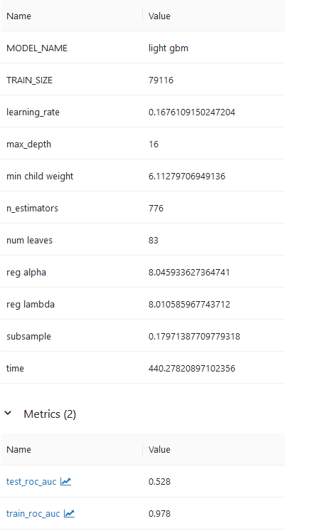
Entrainement des différents modèles : Résultats
Le modèle avec le meilleur score sur les données de test est la régression logistique avec un hyperparamètre C = 55,59.
9

Slide 10
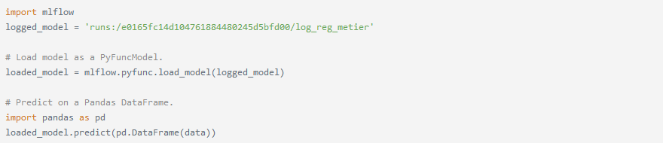
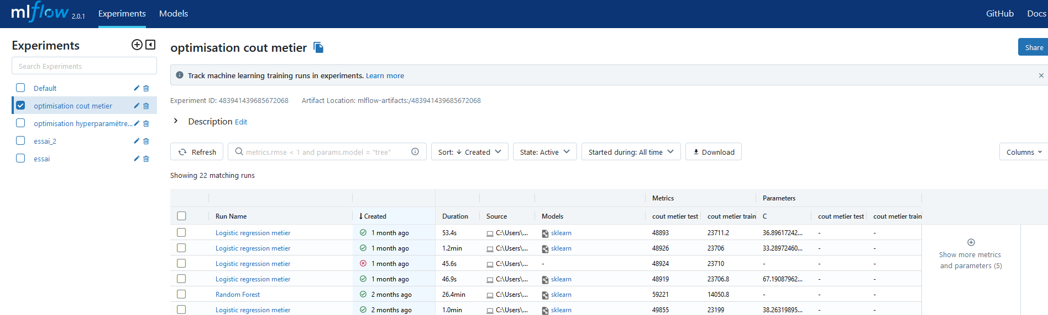
Suivi de l’entrainement avec MLflow
MLFlow est une librairie de python permettant de garder une trace des entrainement de différents modèles d’intelligence artificielle.
La librairie permet également de stocker les caractéristiques du modèle, des graphiques qui y sont liés et enfin le modèle en lui-même.
Cela permet de ne pas ré-entrainer le modèle à chaque lancement.
MLFlow fournit également un environnement graphique pour faciliter l’études des différents modèles
10

Slide 11
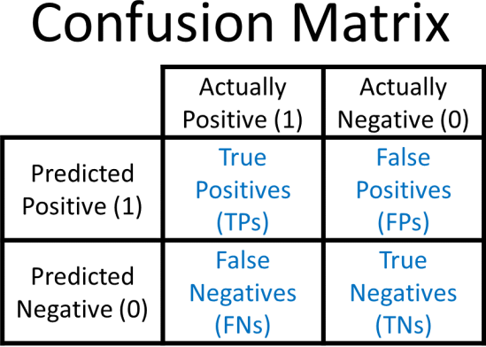
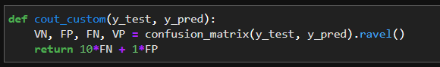
Élaboration d’une fonction de coût métier
Une métrique statistique peut occulter certains points important du côté « métier » du problème étudié.
Premier angle de vision métier : la matrice de confusion.
Dans notre cas:
Faux positif : client jugé dangereux alors que capable de rembourser son prêt → Perte du taux d’intérêt du prêt pour l’entreprise
Faux négatif : client jugé fiable alors que non solvable → perte du montant du prêt.
L’objectif est donc de prendre en considération ces fausses prédictions:
Notre fonction de coût métier compte le nombre de faux positifs et de faux négatifs avec une pondération de *10 pour les faux négatifs.
11

Slide 12
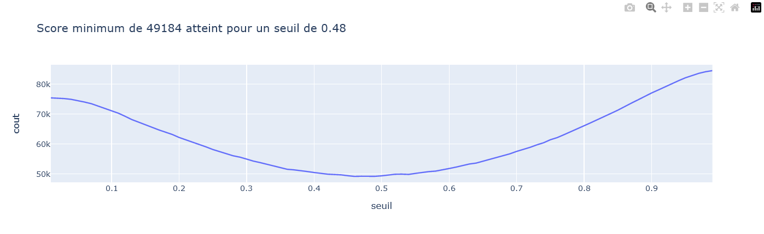
Élaboration dune fonction de coût métier
L’objectif est d’entrainer un nouveau modèle avec la même méthodologie que précédemment mais notre fonction de coût métier.
De plus, nous pouvons également tester différentes valeurs de seuil pour l’estimation de solvabilité de notre modèle
Ainsi le score minimal de notre fonction métier est atteint pour un seuil de 0,48.
12
Notes:
Par défaut les modèles ont un seuil à 0,5. Pour une entrée donnée le modèle évalue la probabilité d’appartenance à chaque classe. Si pour une classe la proba est >= 0,5 alors l’entrée appartient à cette classe selon le modèle.

Slide 13
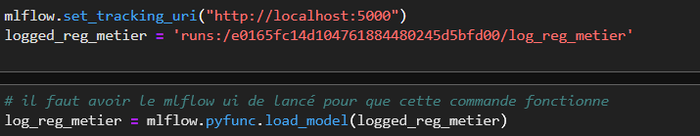
Comparaison des deux fonctions d’évaluation
Nous pouvons dans un premier temps récupérer les deux modèles enregistrés grâce à MLFlow
Montrer qu’on peut récupérer les modèles entrainés avec mlflow
Modèle statistique
Modèle métier
Nous pouvons maintenant établir les matrices de confusions de nos deux modèles
13

Slide 14
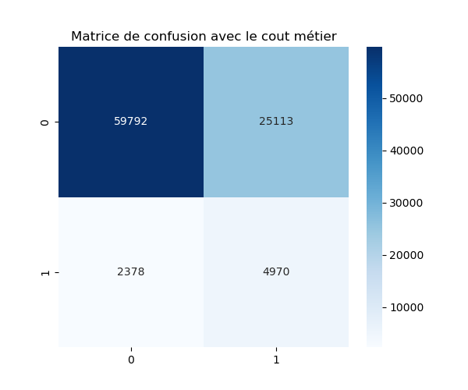
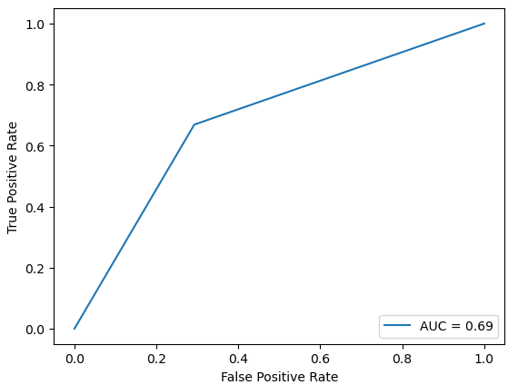
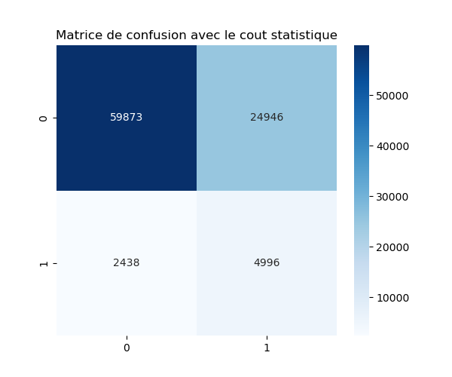
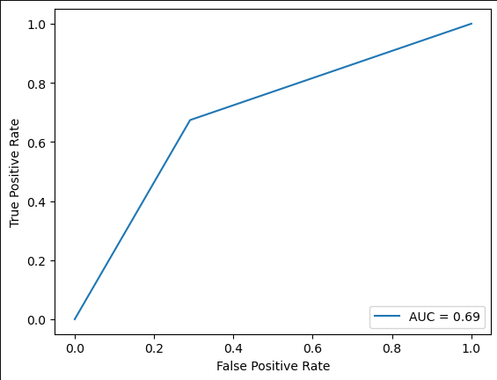
Comparaison des deux fonctions d’évaluation
Résultat du modèle métier Résultat du modèle statistique
Nous pouvons voir que l’utilisation de notre fonction de coût métier nous permet de diminuer le nombre de faux négatif tout en conservant notre métrique statistique.
L’élaboration de cette fonction métier est un succès
14

Slide 15
Conclusion sur la phase d’entrainement du modèle optimal
Le modèle de machine learning le plus adapté à la situation est la régression logistique
L’outil MLFlow nous permet de suivre l’évolution d’entrainement de différents modèles et de sauvegarder ces modèles.
L’élaboration d’une fonction de coût métier est un succès et nous permet de diminuer les clients non solvables passés entre les mailles du modèle
La prochaine étape est de déployer le modèle dans le cloud grâce à une API et un dashboard intéractif
15

Slide 16

Création d’une API
L’API hébergeant le modèle de prédiction a été conçus avec FastAPI
Deux requêtes ont été développées:
/predict : En passant le numéro de demande de prêt en argument de cette requête, l’API renvoie la probabilité de solvabilité du client et le résultat de l’étude du prêt.
/interpretability : Toujours en passant le numéro de demande en argument de la fonction, l’API renvoie les données issues de la librairie SHAP pour expliquer le résultat du modèle de prédiction
L’API a été déployée sur le cloud via la plateforme Azure de microsoft:
« dsp7-guimard-matthieu.azurewebsites.net »
16

Slide 17

Création d’une API 2
Azure est la plateforme cloud développée par Microsoft.
Plusieurs applications sont déployables. Celle qui nous intéresse est la « webapp ».
Le processus de déploiement doit être rigoureusement paramétré:
Paramétrage du webapp sur Azure
Hébergement du code sur github
Rédaction de tests unitaires
Rédaction d’un fichier github Action permettant de mettre à jour le code de l’API tout en vérifiant que les tests unitaires sont bien respectés
17

Slide 18
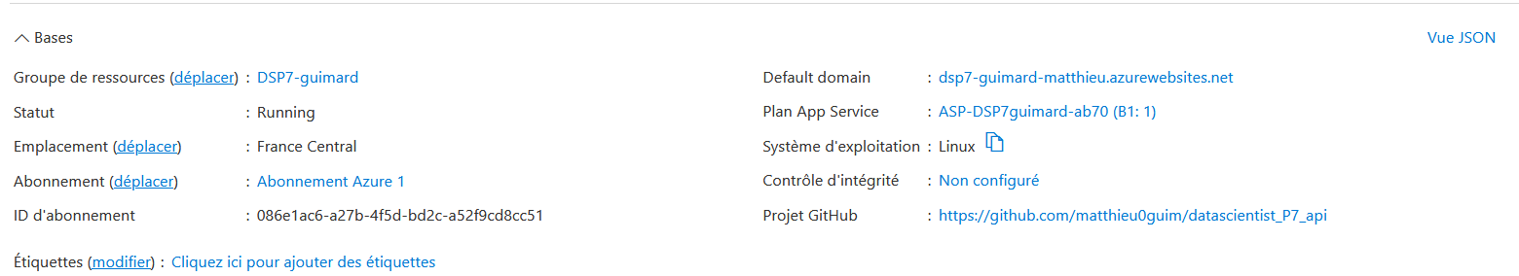
Création d’une API
Paramétrage de l’application webb sur Azure
18

Slide 19
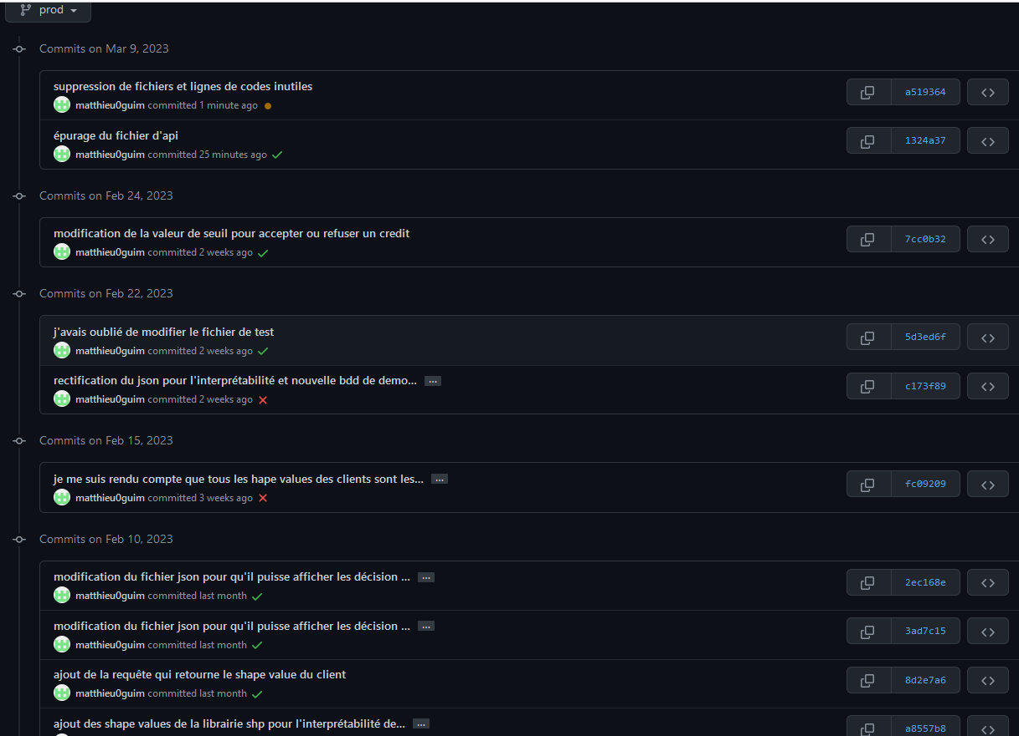
Création d’une API
Hébergement du code:
Impression écran des commits, de github action et des tests unitaires
19

Slide 20
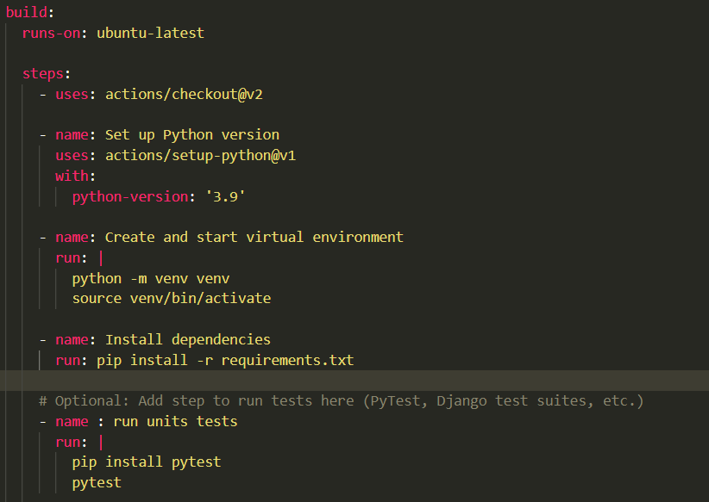
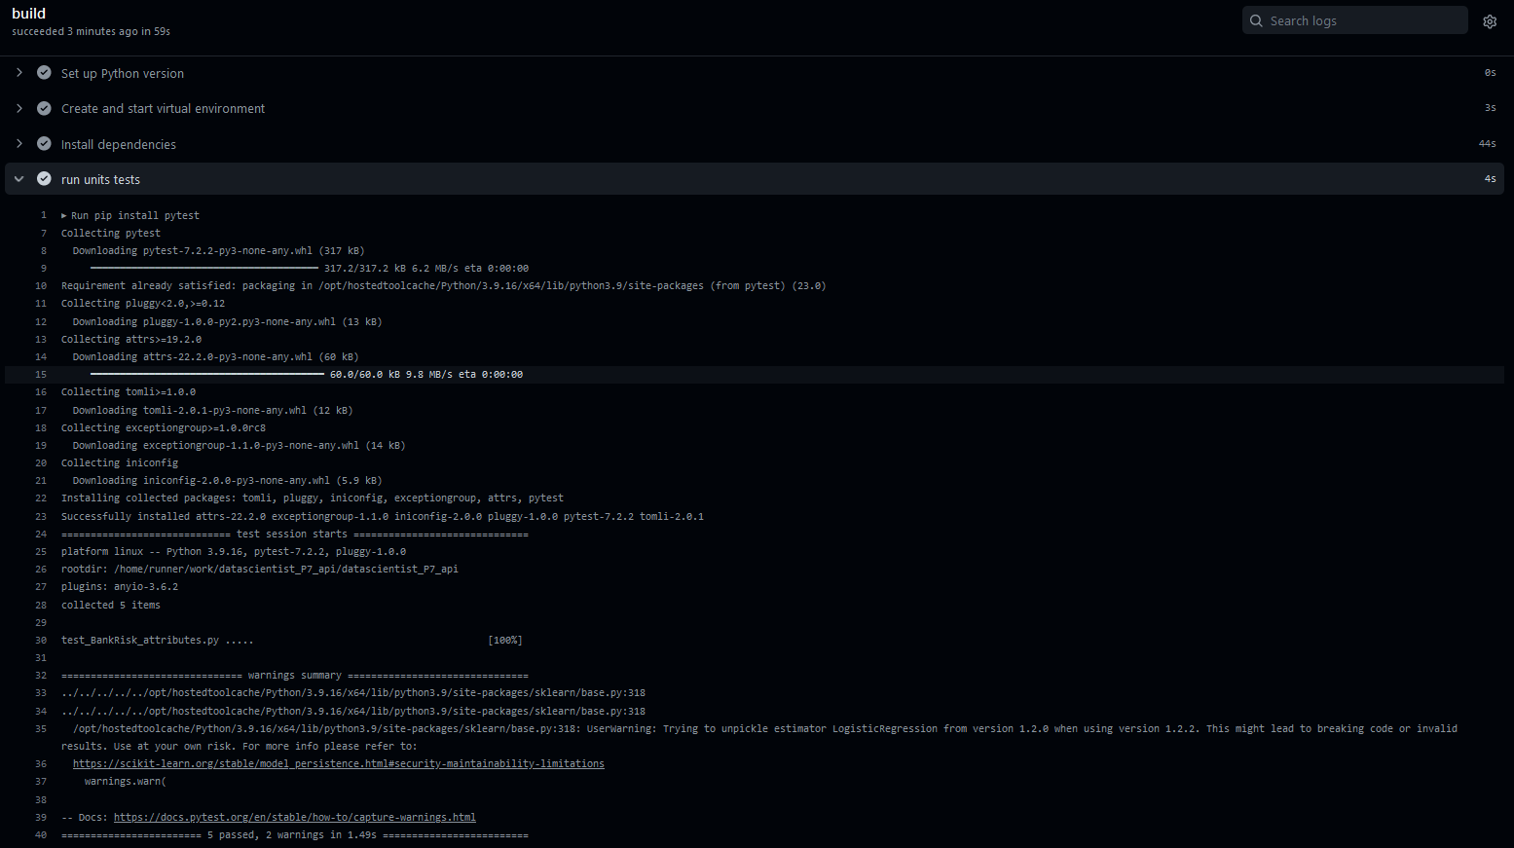
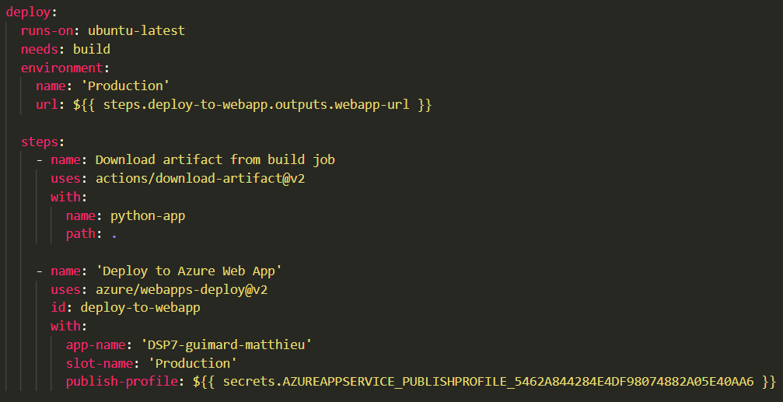
Création d’une API
Rédaction du github action
Vérification des tests unitaires
20

Slide 21
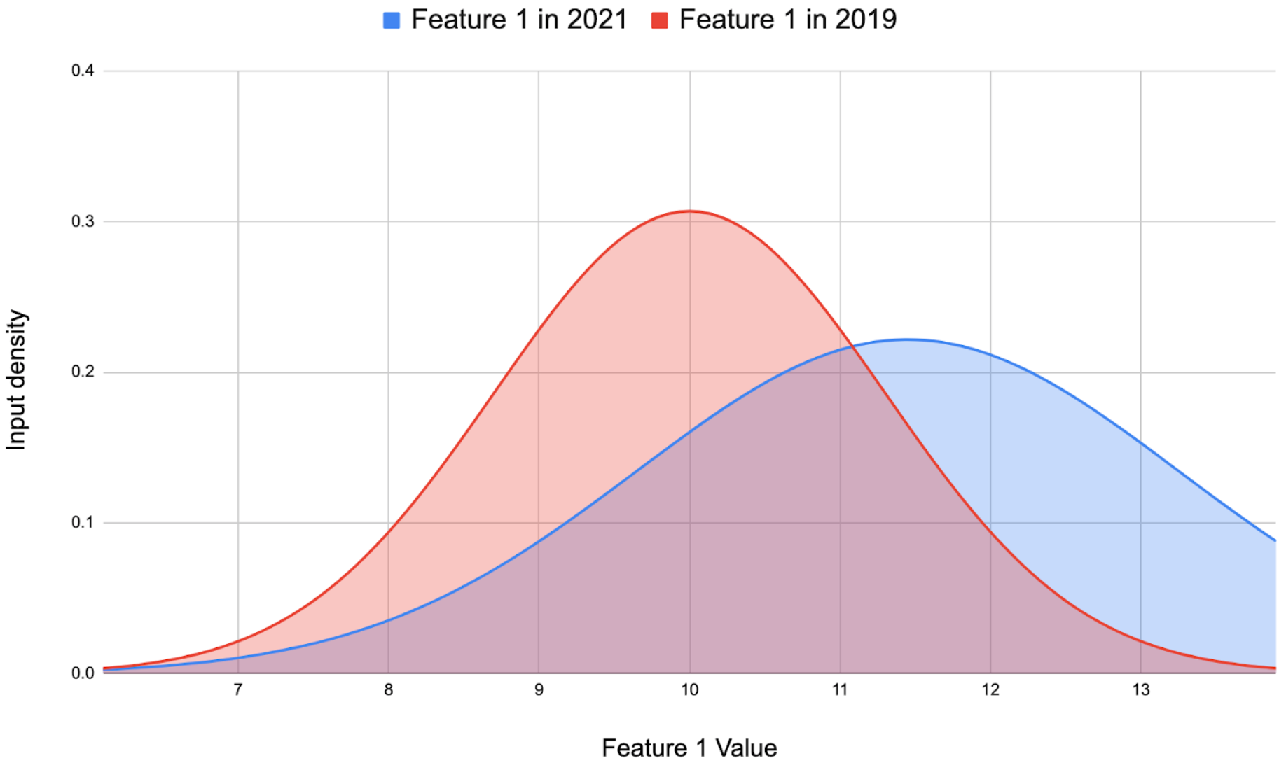
Analyse du datadrift
Le modèle a été entrainé sur des données présentant certaines caractéristiques reconnaissable
Au fil du temps ces caractéristiques peuvent évoluer ou disparaitre
Dans ce cas le modèle n’est plus capable de prédire de manière aussi précise que lors de son entrainement
21

Slide 22
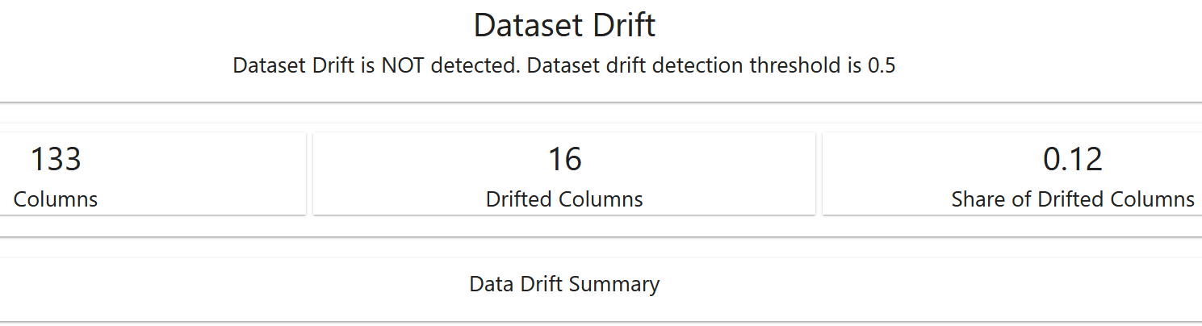
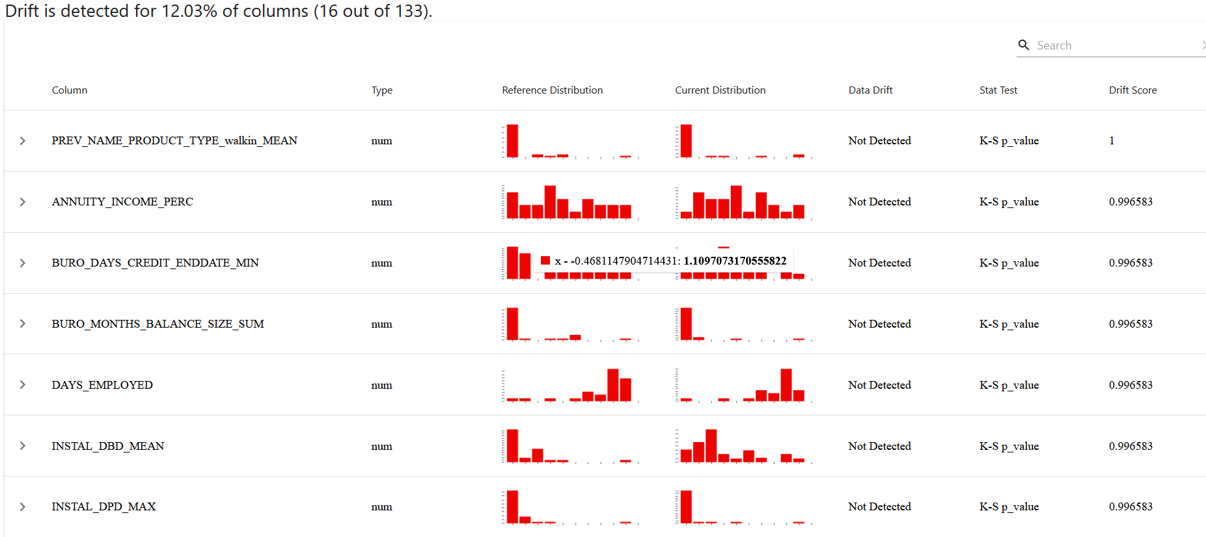
Analyse du datadrift
La librairie « evidently » permet de créer des rapport d’analyse de datadrift.
Avec un jeu de données historique et un jeu de donnée récent, la librairie va évaluer l’évolution de la distribution de chaque variable.
À partir de cette analyse elle propose une conclusion sur l’état du datadrift et la nécessité de ré-entrainer notre modèle
Rapport complet :
22

Slide 23

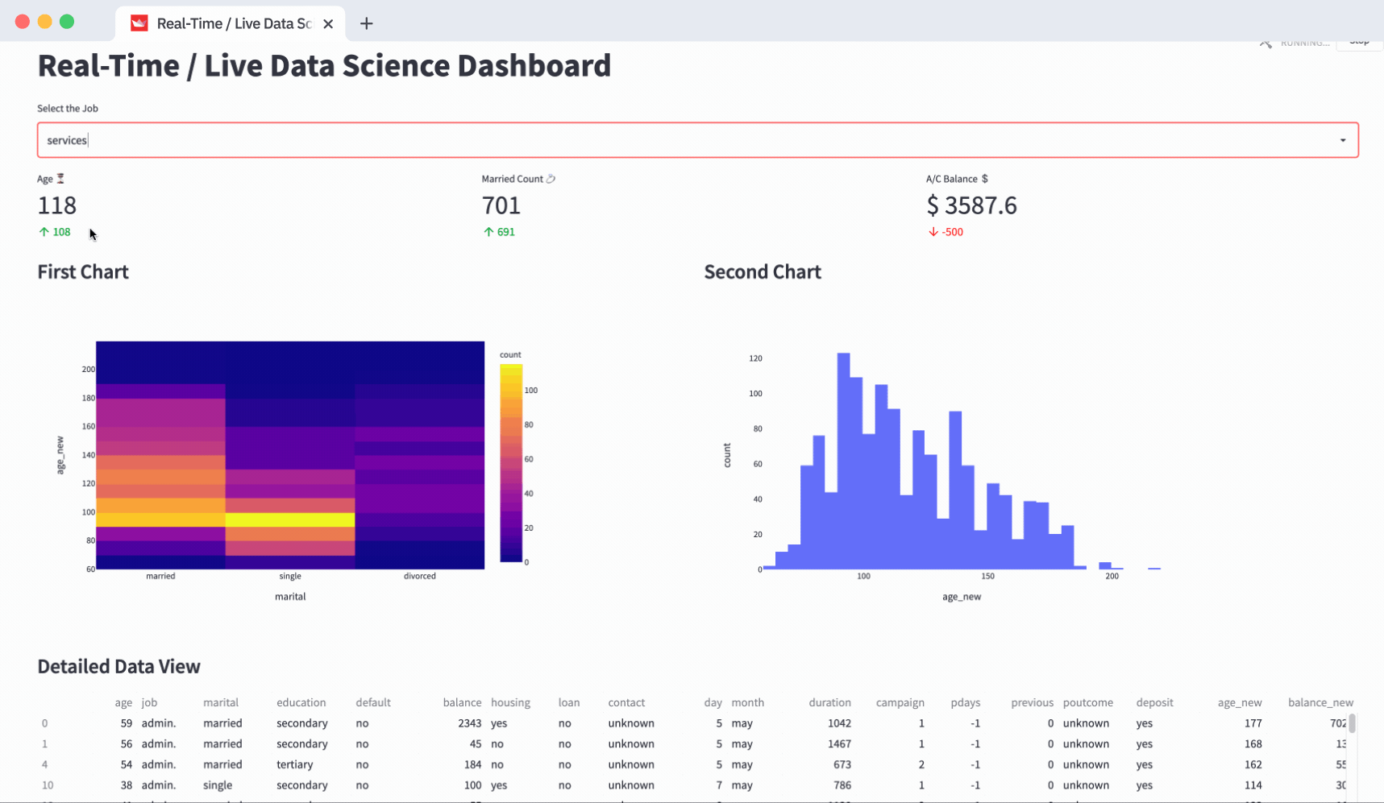
Création d’un dashboard
Afin de pouvoir présenter le résultat de l’analyse au client, un tableau de bord a été réalisé.
Il s’appuie sur l’outil Streamlit, librairie disponible sur python.
Cette librairie met à disposition des composant permettant d’afficher une interface web avec des composants déjà codé et faciles d’utilisation
23

Slide 24
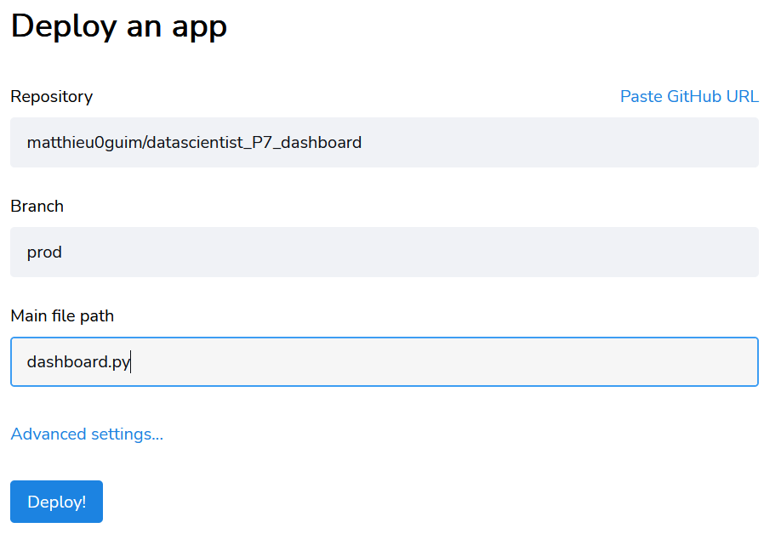
Création d’un dashboard
Un pipeline de déploiement continu a également été mis en place grâce à « Streamlite share »
À chaque nouveau commit poussé sur le répertoire github, le tableau de bord sera mis à jours
24

Slide 25
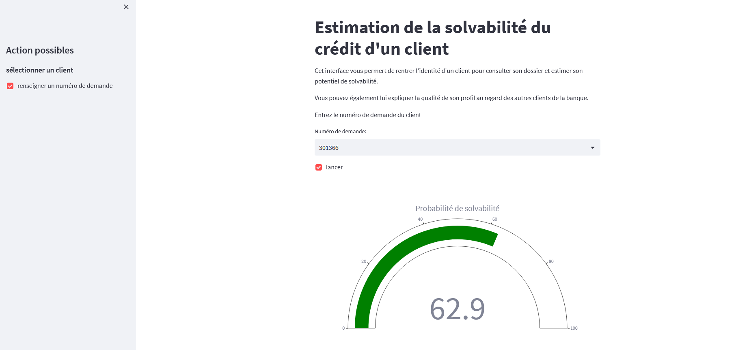
Création d’un dashboard
Lien vers le tableau de bord : https://matthieu0guim-datascientist-p7-dashboard-dashboard-prod-7um9fl.streamlit.app/
25

